Slide 1
Módulo II Capítulo 4: Primeiro Programa Completo no Console
William Ivanski
Curso de Programação C#

Slide 2
Sumário
Conceito
Análise de Requisitos
Dados a serem Armazenados
Conjuntos de Dados

Slide 3
Conceito
Programas de cadastro têm características bem definidas:
Utilizam orientação a objetos para representar objetos do mundo real
Conjuntos de objetos são tratados com arrays dinâmicos (List<T>)
Os conjuntos de objetos são obtidos a partir de arquivo, e salvos em arquivo
Programas de cadastro também são chamados de programas de persistência de dados

Slide 4
Conceito
O usuário utiliza o programa para cadastrar objetos do mundo real
O usuário pode ver as listagens de objetos e ver os atributos de cada objeto
O usuário também pode criar, alterar e remover objetos
Basicamente, um programa de cadastro funciona como intermediário entre o usuário e o disco rígido

Slide 5
Análise de Requisitos
Uma escola precisa que manipule as seguintes informações:
Cadastro de Alunos:
Número de matrícula, nome completo, sexo, documento de identificação, data de nascimento, período de admissão
Cadastro de Professores:
Código do professor, nome completo, sexo, documento de identificação, data de nascimento, disciplinas que pode lecionar

Slide 6
Análise de Requisitos
Cadastro de Disciplinas
Código da disciplina, nome, ementa, disciplinas pré-requisitos
Cadastro de Turmas
Código da Turma, Período, professor, disciplina, dias da semana e horário
Cadastro de Matrículas
Turma, aluno

Slide 7
Dados a serem Armazenados
As categorias de dados, ou modelos de dados, representam quais informações o programa de cadastro armazenará em arquivo
Cada categoria de dados será uma classe
Pode haver dependências entre os dados, e por isso é necessário desenhar um diagrama de relacionamento entre as classes
Pode haver ainda classes que não foram previstas na análise de requisitos

Slide 8
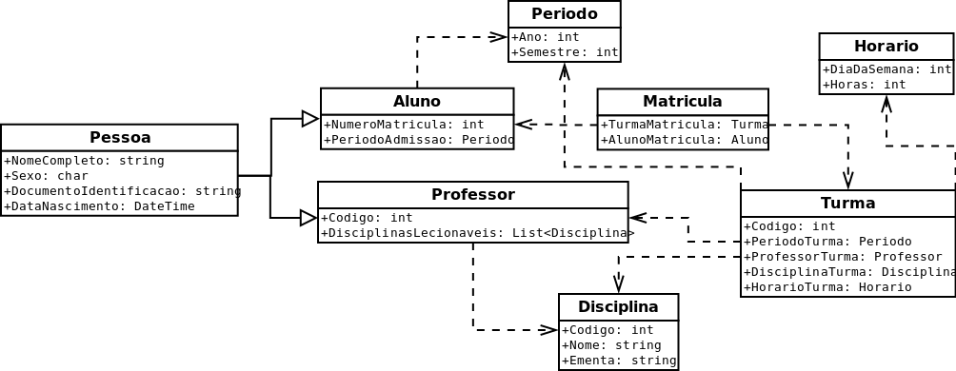
Dados a serem Armazenados

Slide 9
Conjuntos de Dados
Para cada categoria de dados, deve haver uma classe de conjunto
Normalmente usa-se um array dinâmico (List<T>)
O papel dos conjuntos é manipular os dados em memória, seguindo o modelo CRUD:
C = Create
R = Retrieve
U = Update
D = Delete

Slide 10
Conjuntos de Dados
Create: Método para criar um novo dado
Retrieve: Método para listar todos os dados do conjunto
Update: Método para atualizar um dado existente
Delete: Método para remover um dado existente

Slide 11
Conjuntos de Dados
Os conjuntos também podem saber qual arquivo manipular, e como manipular
Nesse caso, serão necessários dois métodos:
Load: Lê arquivo e alimenta List<T> com todos os dados. Isso normalmente é feito no início da aplicação
Save: Escreve no arquivo todos os dados da List<T>, sobrescrevendo o conteúdo do arquivo

